Slide 1

周期汇报
——第八周
闫济洲 张善斌 马正华
2024年4月15日

Slide 2
Part 1：建模与图纸
Part 2：装配方式分析
Part 3：有限元分析
Part 4：自动化分析
Part 5：总结与未来计划
Content

Slide 3
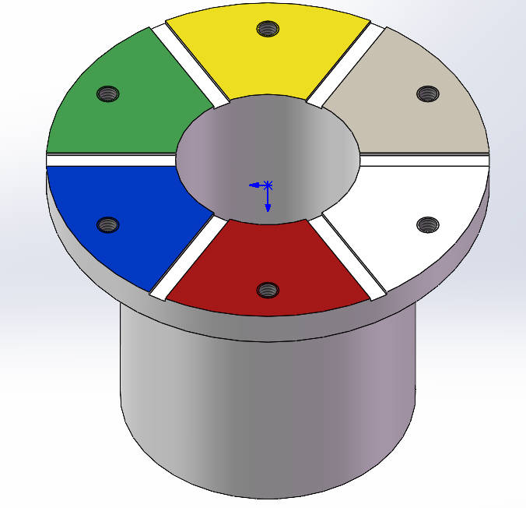
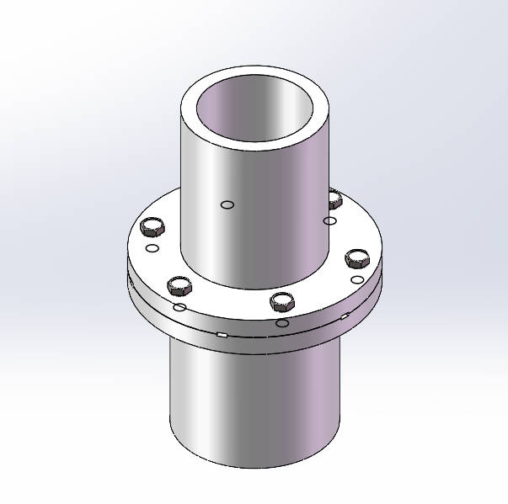
Part 1：制图与建模
法兰6个相位扇形面独立建模：方便修改
法兰6个相位扇形面单独命名、涂色：便于区分
装配时螺钉非顺序装配，加以打乱：防止Ansys中混淆顺序
法兰零件
装配体
* 模型文件包括上下法兰零件与六种不同装配方式

Slide 4
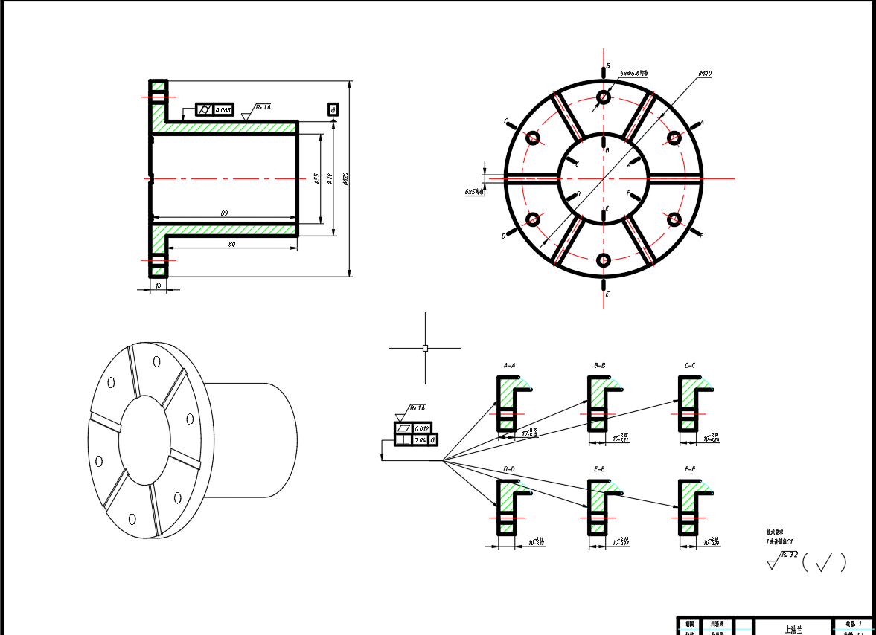
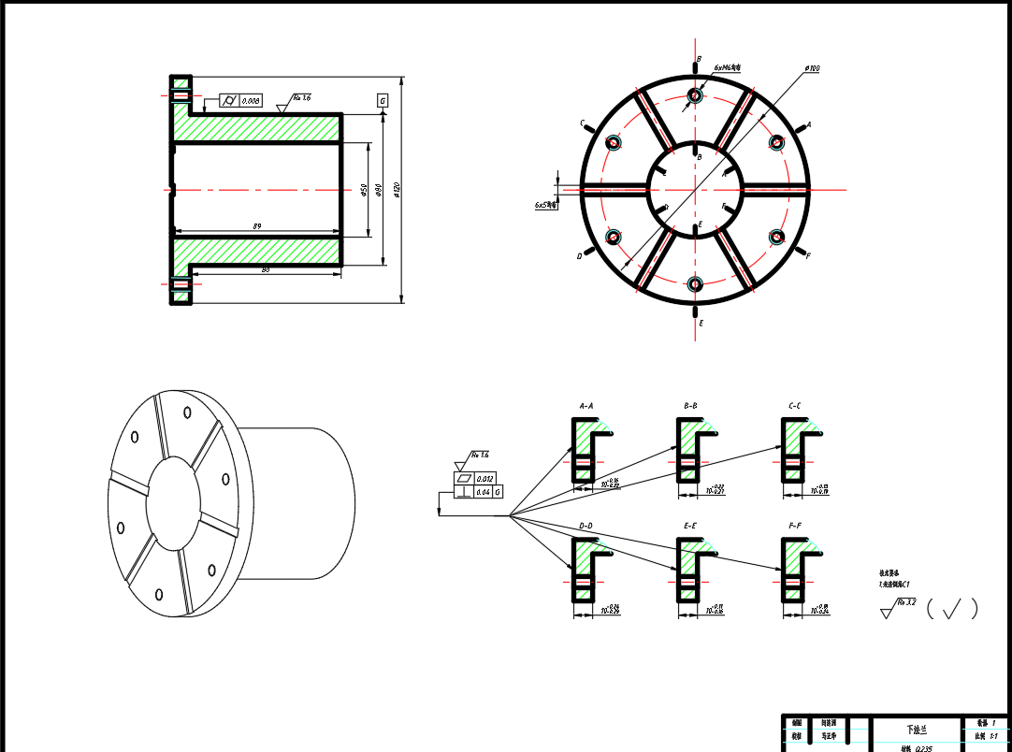
Part 1：制图与建模
上法兰图纸
下法兰图纸
* 零件图已经过校审

Slide 5
Part 2：装配方式分析
根据装配相位的不同共有六种装配方式，每种装配方式中可以给出每个相位面的初始间隙。
– 实际接触面
– 最小方差相位
– 最大方差相位
是否装配的初始间隙的方差最小最有利于装配后同轴度？

Slide 6
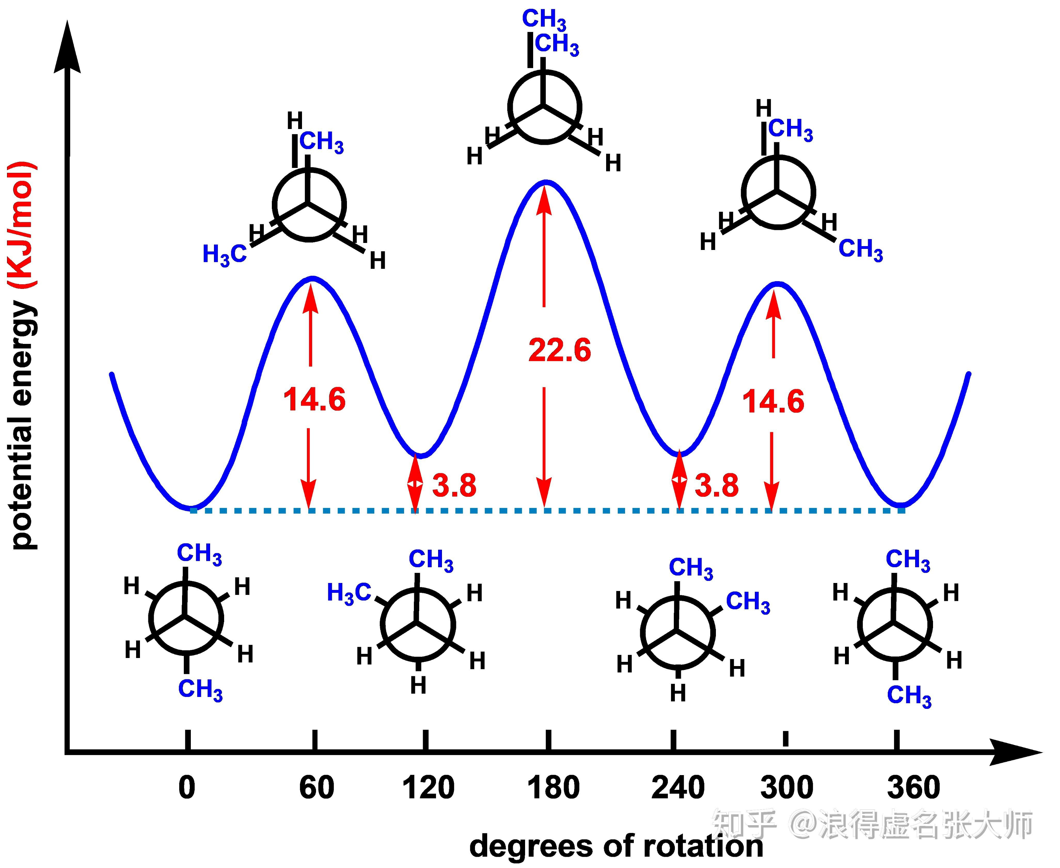
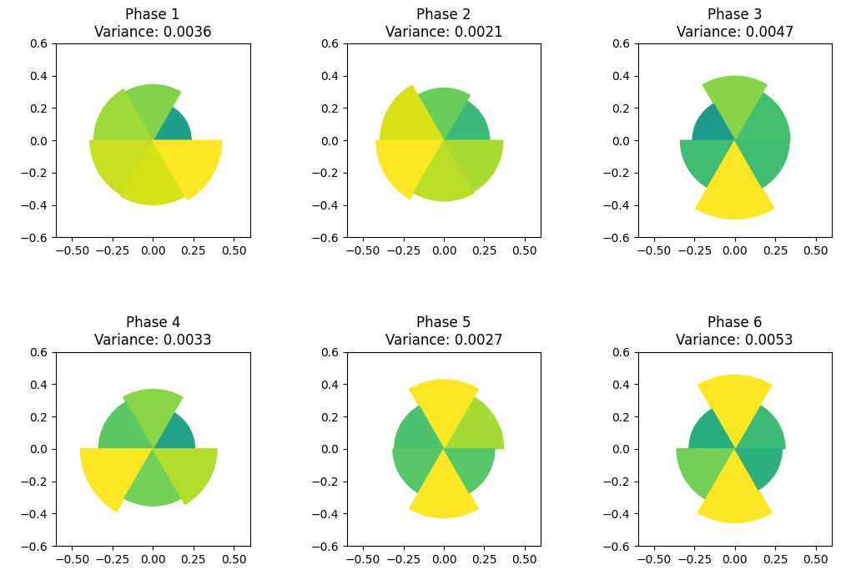
Part 2：装配方式分析
丁烷分子不同纽曼投影式与分子势能
最近支撑面与次近支撑面在不同相位下的分布
是否在装配时采用对位或间位支撑更有利于最装配后同轴度？

Slide 7
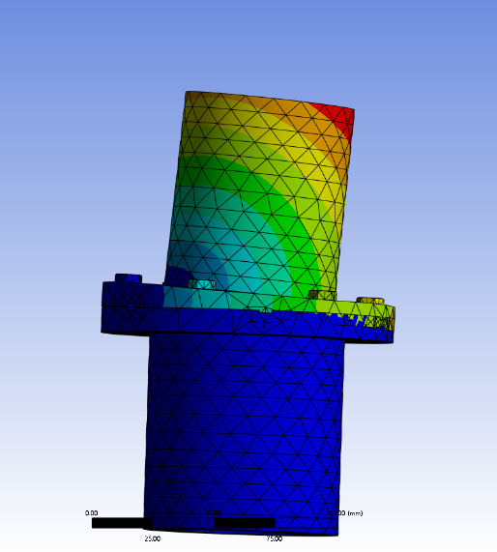
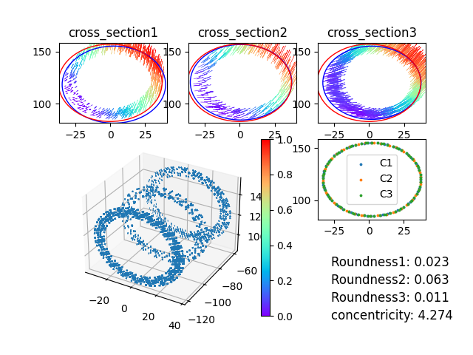
Part 3：有限元分析
有限元分析过程
截面圆度、同轴度分析过程

Slide 8
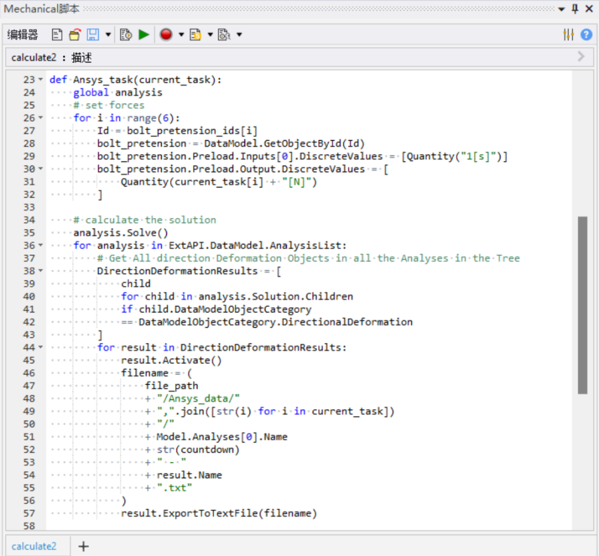
Part 4：自动化分析
尝试通过 python 脚本启动 Ansys 分析软件并完成装配、添加网格、施加预紧力的过程。失败。
采用 Ansys 软件内脚本，通过手动完成装配后使用 python 添加各相位预紧力。成功。
成功让Ansys自动施加预紧力、仿真、导出截面变形量，但仅止于此吗？
Ansys中的脚本无法计算同轴度？
使用外部python脚本计算同轴度
外部python脚本无法和Ansys内脚本协同？
使用多线程权限锁+双终端文件通讯协议实现协同
Ansys仿真，python算同轴度，怎样寻找最优预紧力？
使用外部python端后处理器+python端迭代算法
用什么迭代算法寻优，暴力遍历法？
使用随机任务队列、退火算法、梯度下降法优化

Slide 9
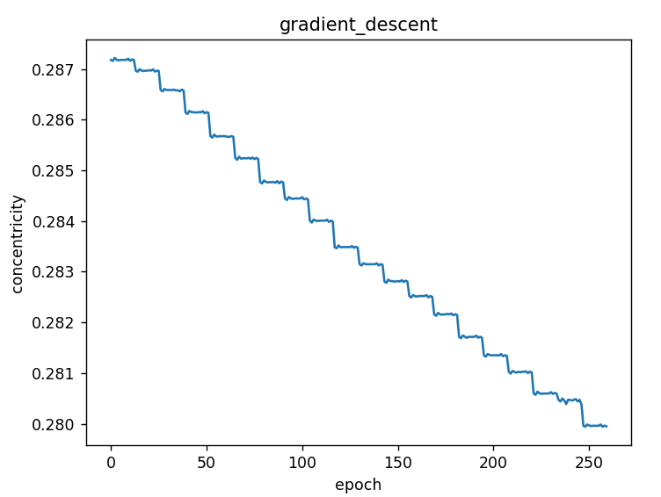
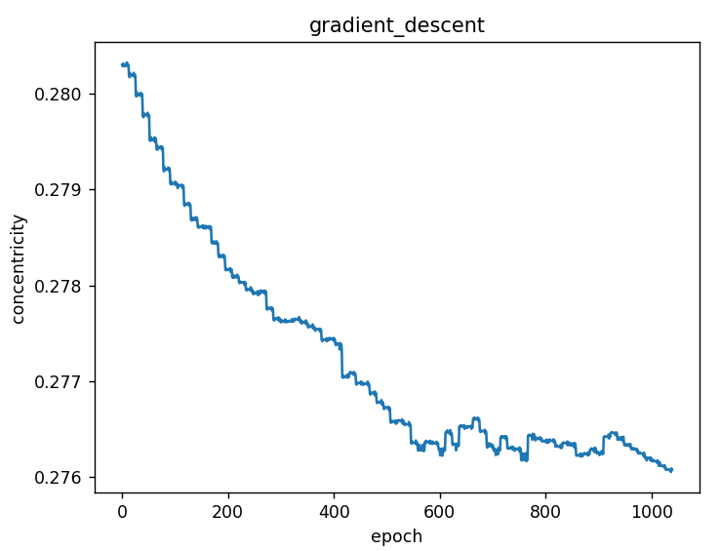
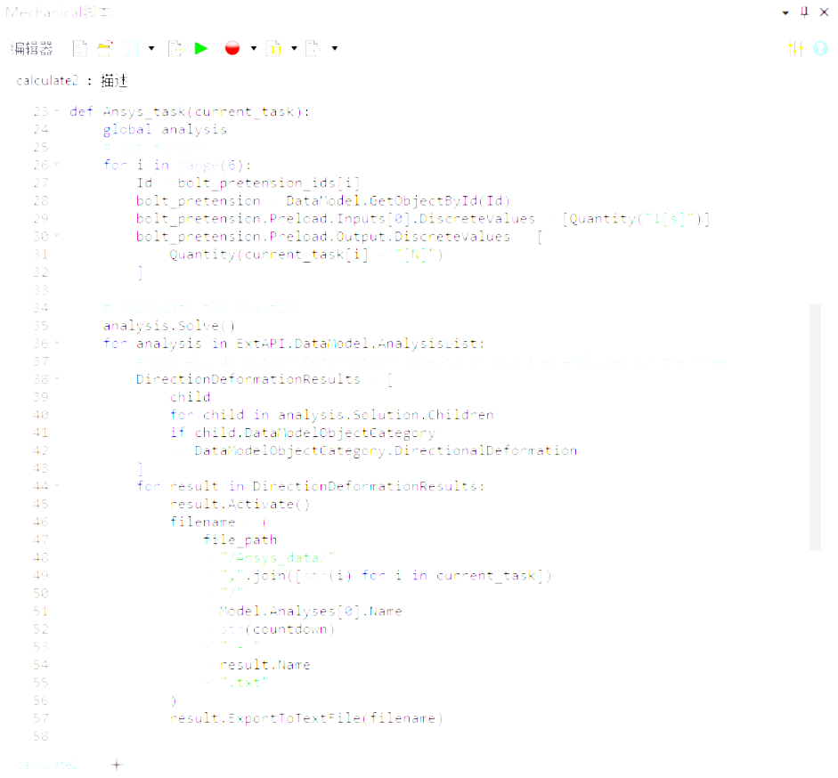
Part 4：自动化分析
尝试通过 python 脚本启动 Ansys 分析软件并完成装配、添加网格、施加预紧力的过程。失败。
采用 Ansys 软件内脚本，通过手动完成装配后使用 python 添加各相位预紧力。成功。
成功让Ansys自动施加预紧力、仿真、导出截面变形量，但仅止于此吗？
Ansys中的脚本无法计算同轴度？
使用外部python脚本计算同轴度
外部python脚本无法和Ansys内脚本协同？
使用多线程权限锁+双终端文件通讯协议实现协同
Ansys仿真，python算同轴度，怎样寻找最优预紧力？
使用外部python端后处理器+python端迭代算法
用什么迭代算法寻优，暴力遍历法？
使用随机任务队列、退火算法、梯度下降法优化
梯度下降结果1—50次迭代
梯度下降结果2—80次迭代

Slide 10
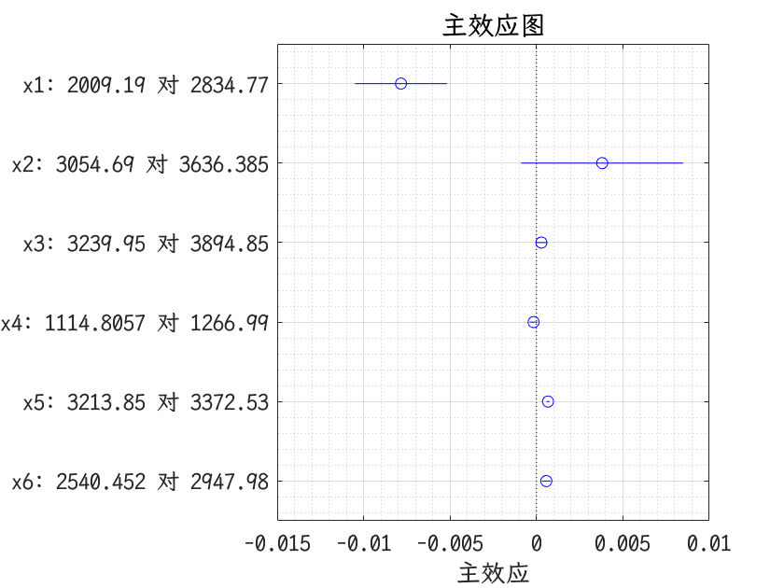
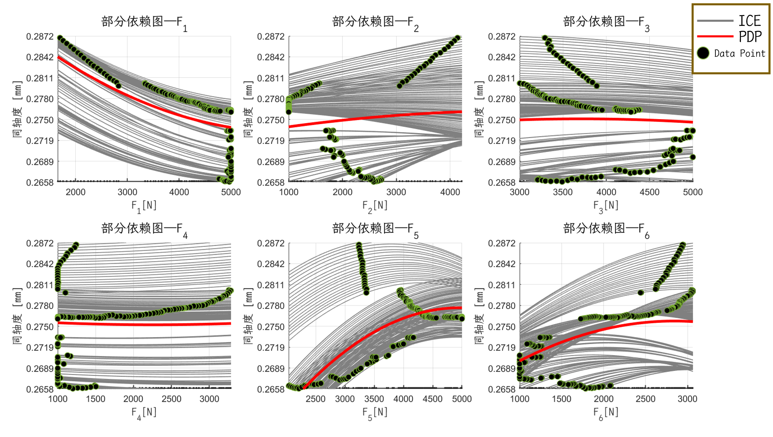
Part 4：自动化分析
迭代寻优是一种策略，还有其他策略？
数据拟合！
不妨设预紧力依次为 ，最终同轴度为 ，那么根据仿真结果，做拟合：
主效应图
其中 为线性项系数， 为平方项系数， 为耦合项系数， 为截距项。
单变量影响图

Slide 11
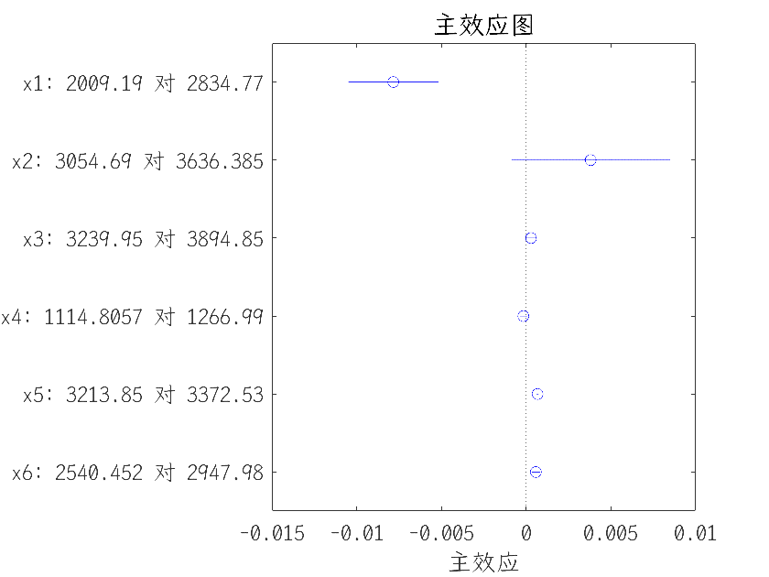
Part 4：自动化分析
迭代寻优是一种策略，还有其他策略？
Individual condition expectation
个体条件期望
数据拟合！
Partial dependence plot
部分依赖图
不妨设预紧力依次为 ，最终同轴度为 ，那么根据仿真结果，做拟合：
原始仿真结果数据点（共2964组）
主效应图
其中 为线性项系数， 为平方项系数， 为耦合项系数， 为截距项。
单变量影响图

Slide 12
Part 5：总结与未来计划
装配问题
选择装配相位
设置装配应力
迭代装配应力
处理分析结果
确定装配方案
装配描述文件
Ansys
获取分析任务队列
有限元仿真结果输出
建模文件
实现方案
零件建模
文件权限锁
任务发布文件
有限元结果
分析结果
装配链接
工作空间通讯
材料设置
Task_queue.txt
Output.png
Ans.txt
图纸文件
零件图
任务发布器
Python
数据分析器
装配图
任务初值选择
任务迭代器
同轴度计算
分析结果输出

Slide 13
Part 5：总结与未来计划
分工与时间投入：
工作 | 主要人员 | 净时间投入
Solidworks建模&装配 | 马正华 | 3h
AutoCAD制图 | 闫济洲 | 3h
Ansys项目配置&仿真 | 张善斌 | 3h
Ansys自动化代码编写 | 张善斌 | 4h
Python端同轴度计算器编写 | 闫济洲 | 3h
Python端迭代分析器代码编写 | 闫济洲 | 4h
MATLAB数据拟合 | 马正华 | 4h
迭代仿真与寻优 | 张善斌（他的电脑） | 3h（连续两夜＞13h）
PPT制作 | 马正华 | 3h
* 大部分工作为共同讨论及完成（如去李兆基刷夜联调），上表仅作参考，净时间投入指除去休息摸鱼时间

Slide 14
Part 5：总结与未来计划
使用优化迭代算法对6个装配体进行分析，寻找各自最优预紧力与全局最优；
进行实际装配实验，验证寻优算法的结果正确性；
提高装配技术，锻炼动手能力，尽可能装配出较好同轴度的法兰。
我终究还是没能保护她

Slide 15
请大家批评指正

